Slide 1
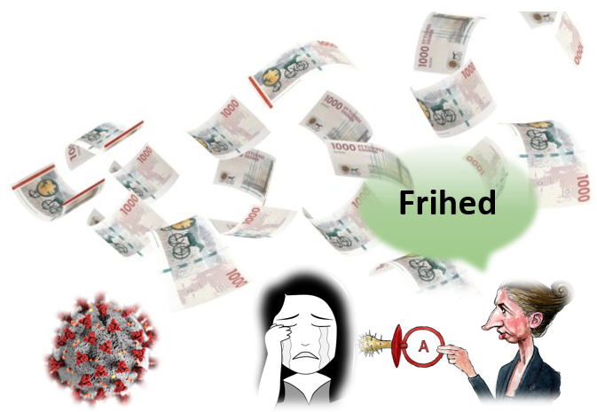
Formandens mundtlige beretning
Ballerup Lærerforenings generalforsamling 2022

Slide 3
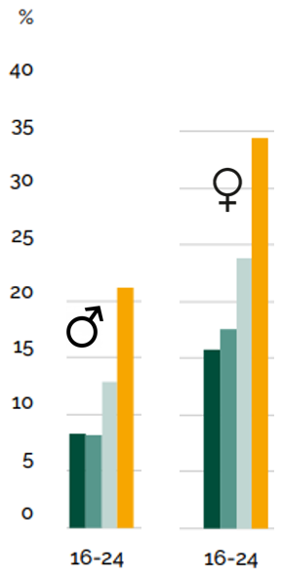
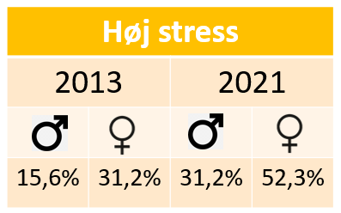
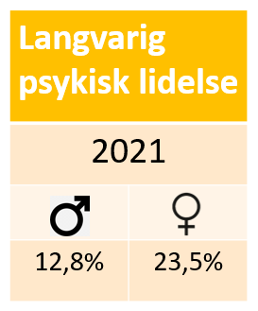
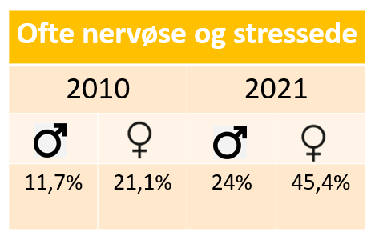
Danskernes mistrivsel 16- 24 årige

Slide 4
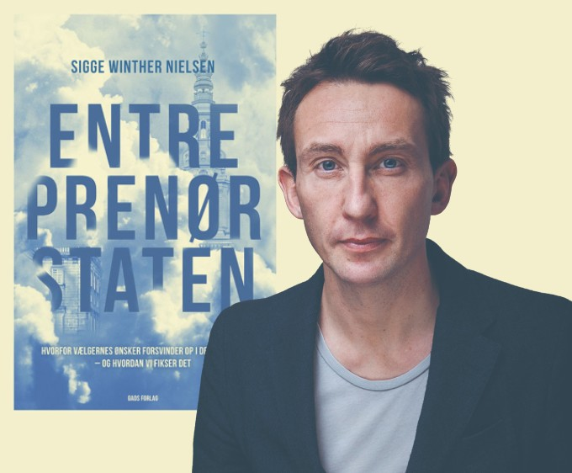

Slide 5
Demokratiets hus
 | Fordør | Huset | Bagdør
Aktivitet | Udarbejdelse af politiske visioner Store politiske taler Debatter i medier, hvor skillelinjer trækkes op | Politiske beslutninger med udgangspunkt i parlamentariske muligheder Folketingsarbejde i udvalg og salen | Planer for implementering, gennemførsel og opfølgning Inddragelse af medarbejdere, parter, leverandører eksperter mv. Evaluering af politiske tiltags resultater
Logik | Traditionelt mediernes logik | Traditionelt politikernes logik | Traditionelt Embedsmændenes logik
Pseudopolitik
Folkeskolereform

Slide 6
Vilde problemer!
Transnationalisme
Tidsoptimisme
Træghed
Fordøren
Politiske debat
Demokratiets hus
Lov og orden
Skat
Indvandring, klima, pandemier, tech
Højne fagligt niveau, løfte de svage og styrke trivslen
Politikere
Journalister
Embedsmænd
Bagdøren
Politiske reformer
Politiske reformer møder virkeligheden
Notes:
Politisk kommunikation = handling

Slide 7
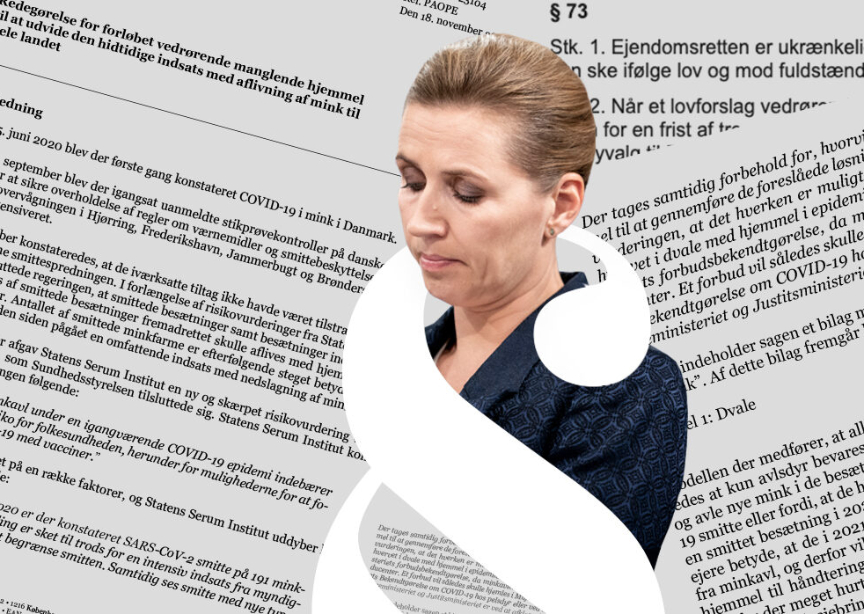
Tidsoptimisme
Accelerationssamfund
Digitalisering
Hurtig, nemt og let tilgængeligt
Manglende ”dyb tænkning”
Hurtige løsninger på vilde problemer = Møgsager

Slide 8
Transnationalisme
Grænseoverskridende problemer:
Terror
Migration
Skattely
klima
Pandemier

Slide 9
Træghed
Inklusion?
Ligestilling?
Transport
Uden-rigs
beskæftigelse
Erhverv
Bolig
Forsvar
Sund-hed
Skat
Skolelov
Kirke
Social-lov
Lov og orden
Finans
Klima

Slide 11
Kinas stridende stater | Den stærke danske enevælde | Den tyske maskine | Steinckes socialreformer | ”Fri til at vælge” | Visioner, viden og vedholdenhed
Bureau-kratisk stat | Bureaukratisk stat | Bureaukratisk stat | Bureaukratisk stat | Bureaukratisk stat | Bureaukratisk stat
 | Retsstat | Retsstat | Retsstat | Retsstat | Retsstat
 |  | Demokratisk stat | Demokratisk stat | Demokratisk stat | Demokratisk stat
 |  |  | Velfærdsstat | Velfærdsstat | Velfærdsstat
 |  |  |  | Konkurrencestat | Konkurrencestat
 |  |  |  |  | Entreprenørstat?

Slide 12
Demokratiets hus
 | Fordør | Huset | Bagdør
Aktivitet | Udarbejdelse af politiske visioner Store politiske taler Debatter i medier, hvor skillelinjer trækkes op | Politiske beslutninger med udgangspunkt i parlamentariske muligheder Folketingsarbejde i udvalg og salen | Planer for implementering, gennemførsel og opfølgning Inddragelse af medarbejdere, parter, leverandører eksperter mv. Evaluering af politiske tiltags resultater
Logik | Traditionelt mediernes logik | Traditionelt politikernes logik | Traditionelt Embedsmændenes logik
Viden fra eksperter og faglige interessenter
Kommissioner

Slide 13
Sammen om skolen
Nye Nationale Test
Fra elevplan til meddelelsesbog
Kortere skoledage

Slide 14
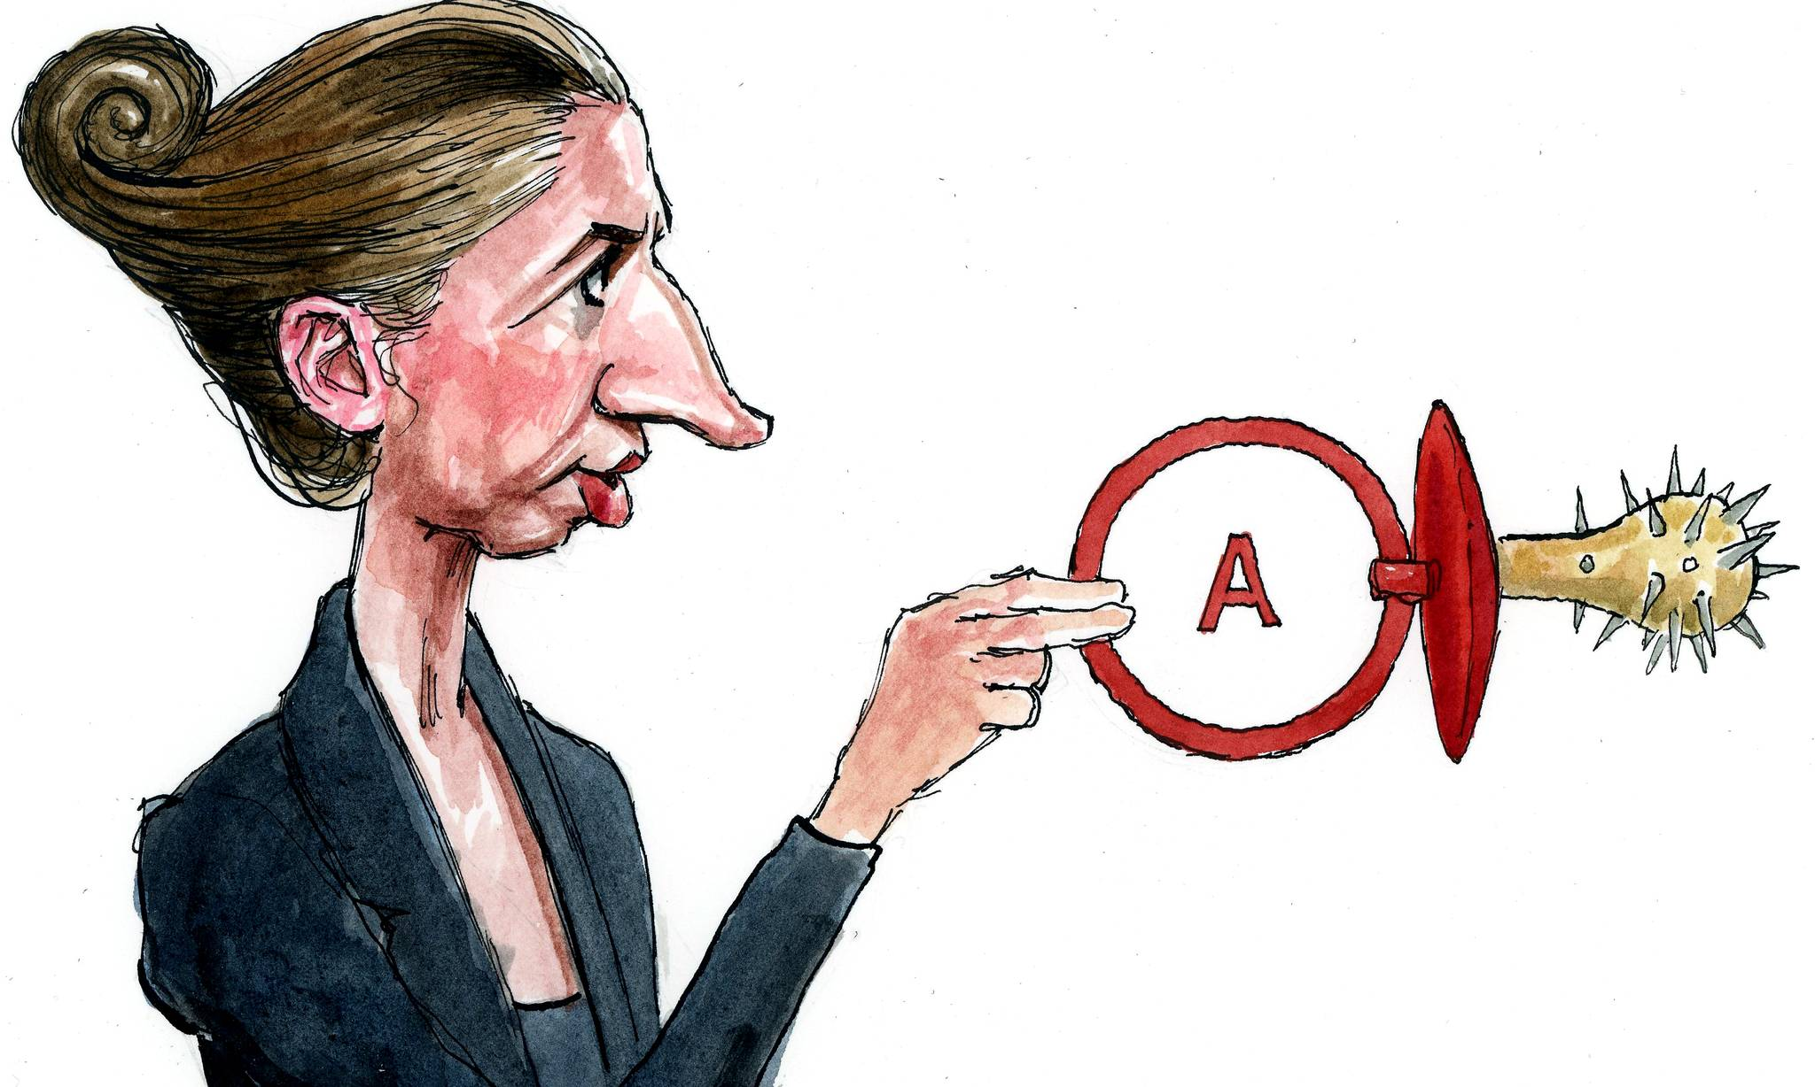
Manglende hjælp og støtte
Præstationssamfundet
Biologiske faktorer
Høj klasse-kvotient
Sociale faktorer
Manglende specialviden
For høje normeringer i dag-institutioner
For få to-lærertimer
Moderne forældre
Skærm-forbruget

Slide 15
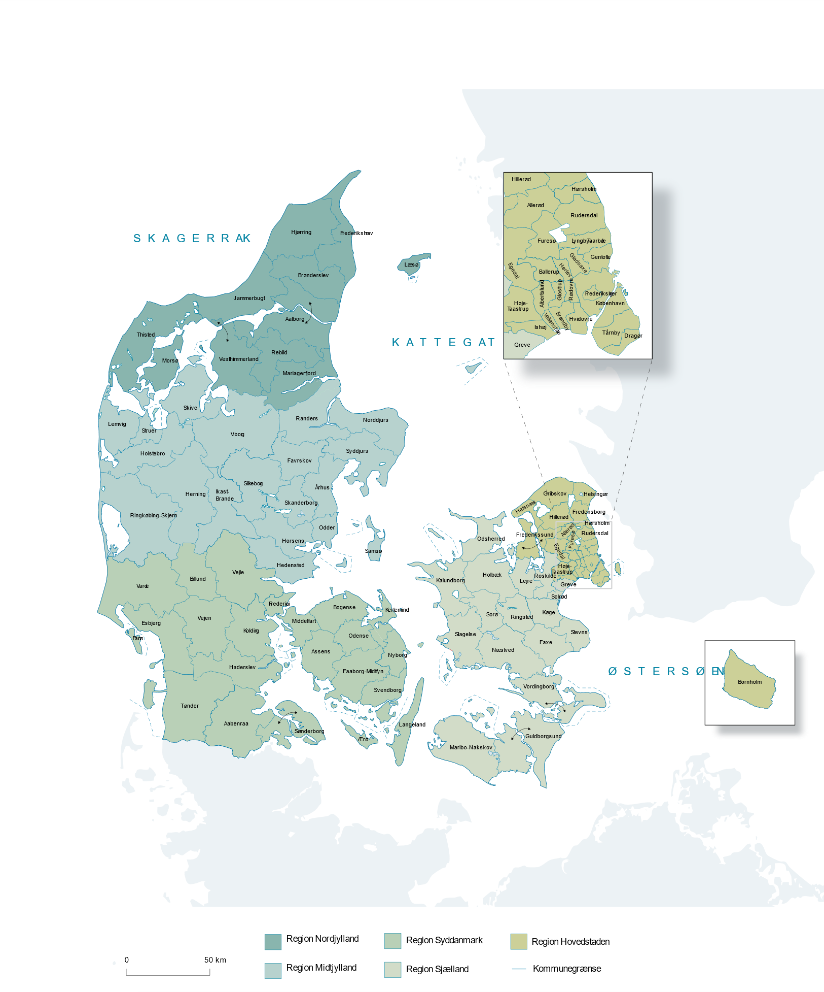
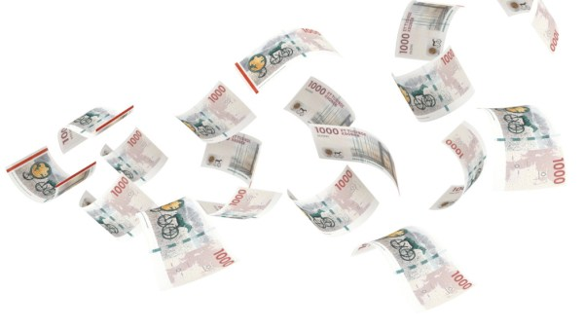
Inklusion
Kommunalreform 2007
Fra 271 kommuner til 98
13 amter nedlagt 5 regioner oprettet
Specialundervisningen blev kommunaliseret
Årlige budgetoverskridelser
Inklusionsreformen 2012
96% målsætning

Slide 17
Lærernes professionelle stemme!

